Slide 1
Cvičení 4: Zemědělství světa
ZE0116 GEOGRAFIE VÝROBNÍ SFÉRY

Slide 2
Zadání
Cíl: Vyhledat a zpracovat pomocí statistických a kartografických metod primární data a interpretovat je
Zadání:
Vyberte si jednu z plodin, pro kterou budete cvičení zpracovávat a zapište se do tabulky

Slide 3
Zadání
Na základě studia ročenky FAO, sledujte vývoj využití zemědělské půdy dvou ekonomicky rozdílných států za 2 období (rozdíl více než 10 let). Dosažené výsledky zpracujte tabelárně a graficky, vysvětlete rozdíly a příčiny změn.
www.fao.org – Statistics – Statistics – FAOStat – Data – Inputs – Land- Land Use
Land Area = Agricultural Land + Forest Land + Other Land
Argicultural Land = Arable land + Land Under Permanent Crops + Permanent meadows and pastures

Slide 4
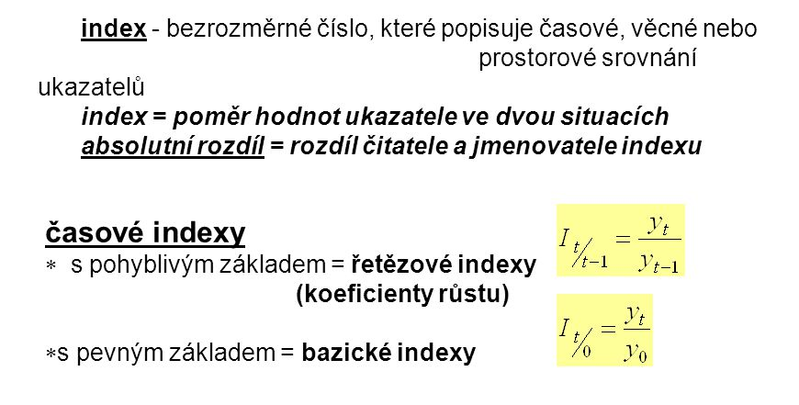
Zadání
Zhodnoťte vývoj zemědělské produkce (plodina – area harvested) za posledních 10 let ve dvou zvolených státech. Vytvořte tabulku a vypočítejte bazický a řetězový index a znázorněte je pomocí grafu. Spočítejte index změny mezi krajními roky sledovaného období. Výsledek popište slovně.
www.fao.org – Statistics –
Statistics – FAOStat – Data – Production –
Crops and livestock products

Slide 5
Zadání
Na základě ročenky FAO sledujte vývoj pěstování zadané plodiny za poslední 3 roky (jako základ pro určení států použijte nejaktuálnější rok) ve 20 státech s největší produkcí (spočítejte průměr za dané 3 roky). Výsledky zpracujte tabulárně a pomocí kartodiagramu a popište slovně.

Slide 6
Zadání
Postup k části 4 (ten do cvičení nedávejte, je to pomůcka pro vás):
Na FAO si vyhledejte příslušnou stránku
Vyberte si 3 poslední roky, plodinu, sklizňovou plochu a označte všechny státy – typ souboru zvolte XLS
V excelu seřaďte státy podle roku 2020 (použijte filtr) od největšího (zajímá nás prvních 20) podle sklizňových ploch (pracujte s rozšířeným výběrem)
Udělejte 3-roční průměr ukazatelů sklizňových ploch
Mapky – vytvořte kartodiagram
Zhodnoťte slovně

Slide 7
Zadání
  Záhlaví: jméno, učo
  Název cvičení
  Zadání cvičení
  Vypracování cvičení
  Závěr cvičení
  Použité zdroje (dle citační normy)
  Termín odevzdání: 6. a 8. 5. 2022 – dle seminární skupiny (i šablona)

